Slide 1

Notes:
Abertura (30 s). Na aula passada, o time era um pipeline em código. Hoje ele vira um grafo: dá para desenhar, escolher caminhos pelo estado e retomar se cair.

Slide 2
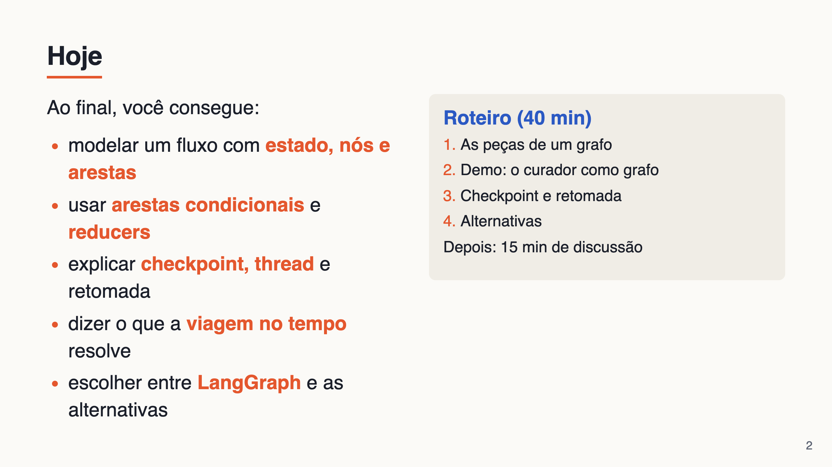

Slide 3
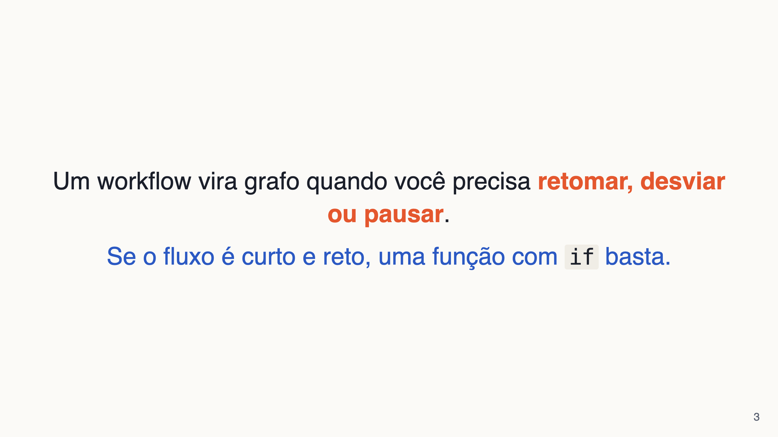
Notes:
Frase da aula. Escreva no chat. A segunda linha importa tanto quanto a primeira: LangGraph é ferramenta para um problema específico.

Slide 4
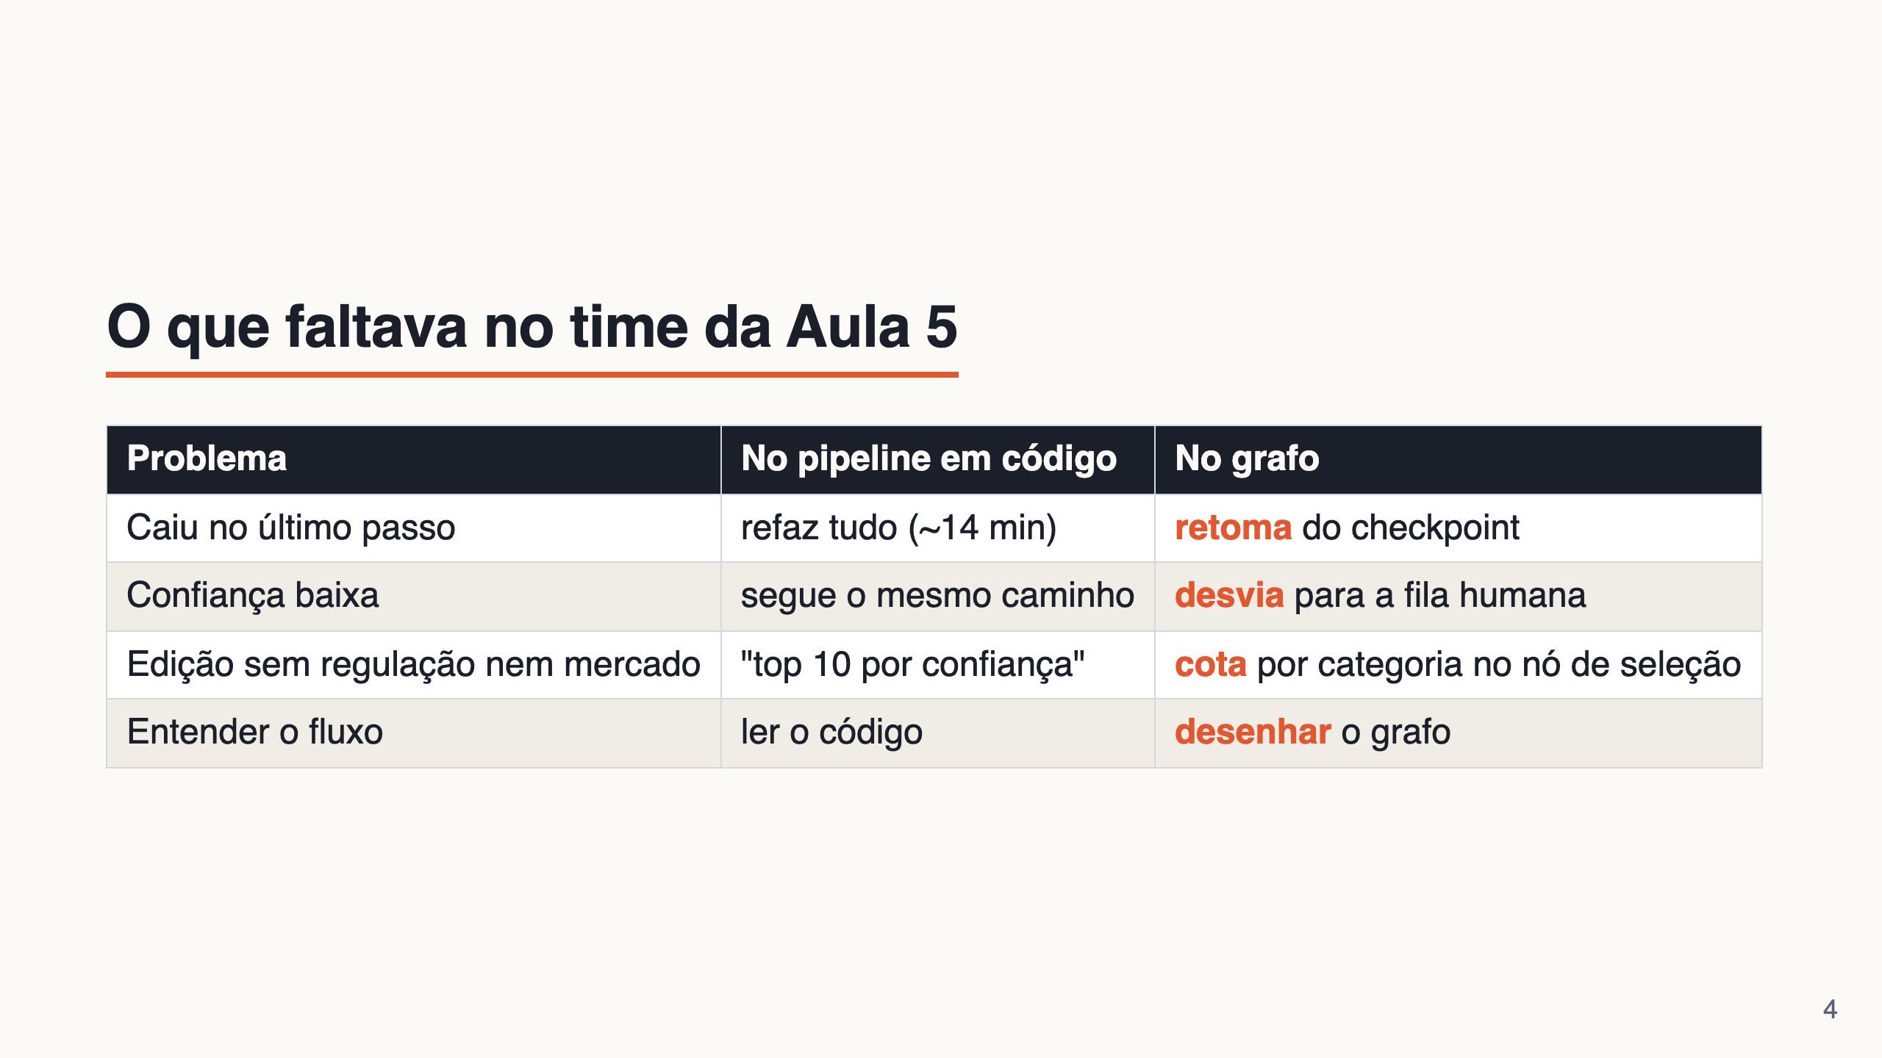
Notes:
0–3 min. Retomar a Aula 5: o relatório mostrou 14 min de execução e um viés editorial. Cada linha desta tabela é uma coisa que vamos ver hoje.

Slide 5
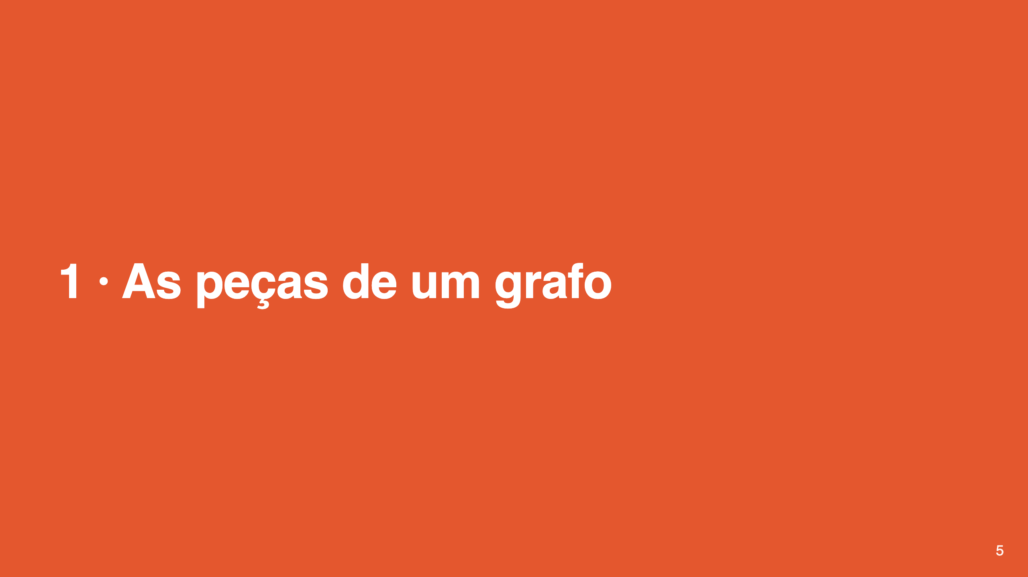

Slide 6
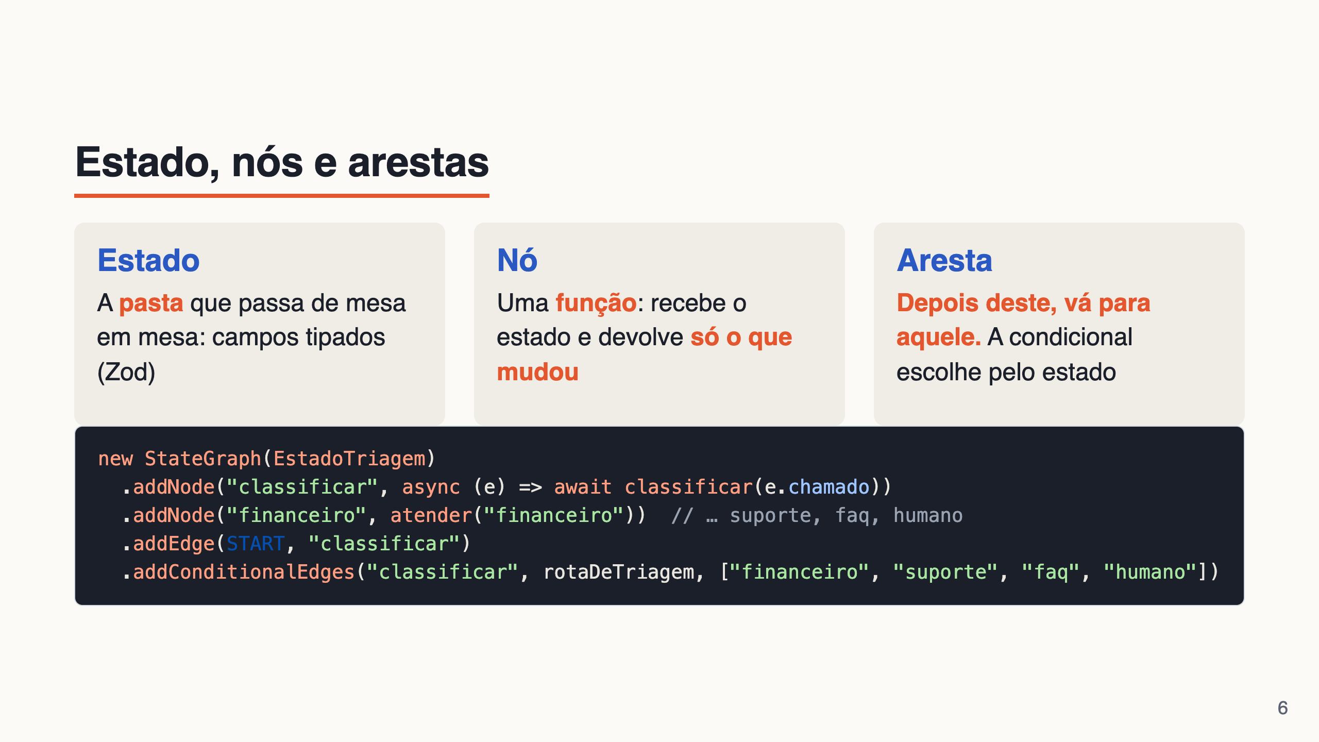
Notes:
3–8 min. Analogia: fluxograma de processo, só que executável. Caixas = nós, setas = arestas, losangos = arestas condicionais. A função da aresta condicional é pura: dá para testar sem montar o grafo (é o exercício).

Slide 7
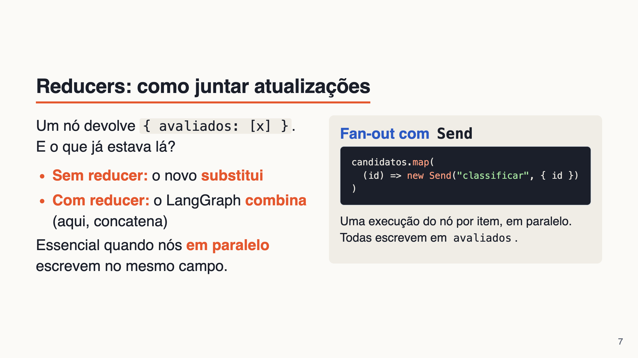
Notes:
8–12 min. Sem reducer, 32 classificações em paralelo: só a última sobreviveria. Analogia: várias pessoas preenchendo a mesma planilha; com reducer, cada uma acrescenta uma linha; sem, cada uma apaga a planilha e escreve a sua.

Slide 8
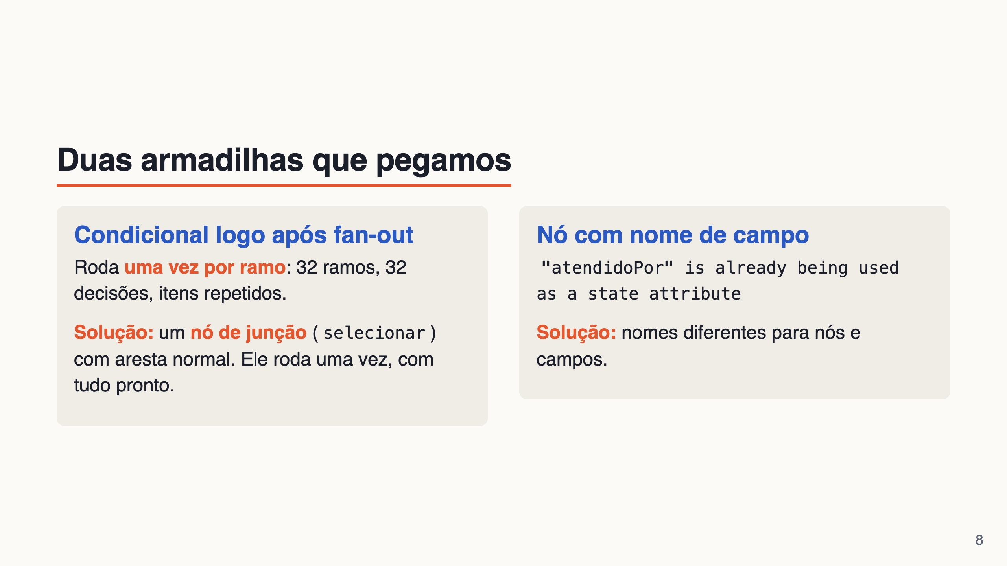
Notes:
12–15 min. As duas aconteceram na preparação deste módulo. A primeira é silenciosa (não dá erro, só duplica), por isso o teste conta quantas vezes "selecionar" aparece na trajetória.

Slide 9
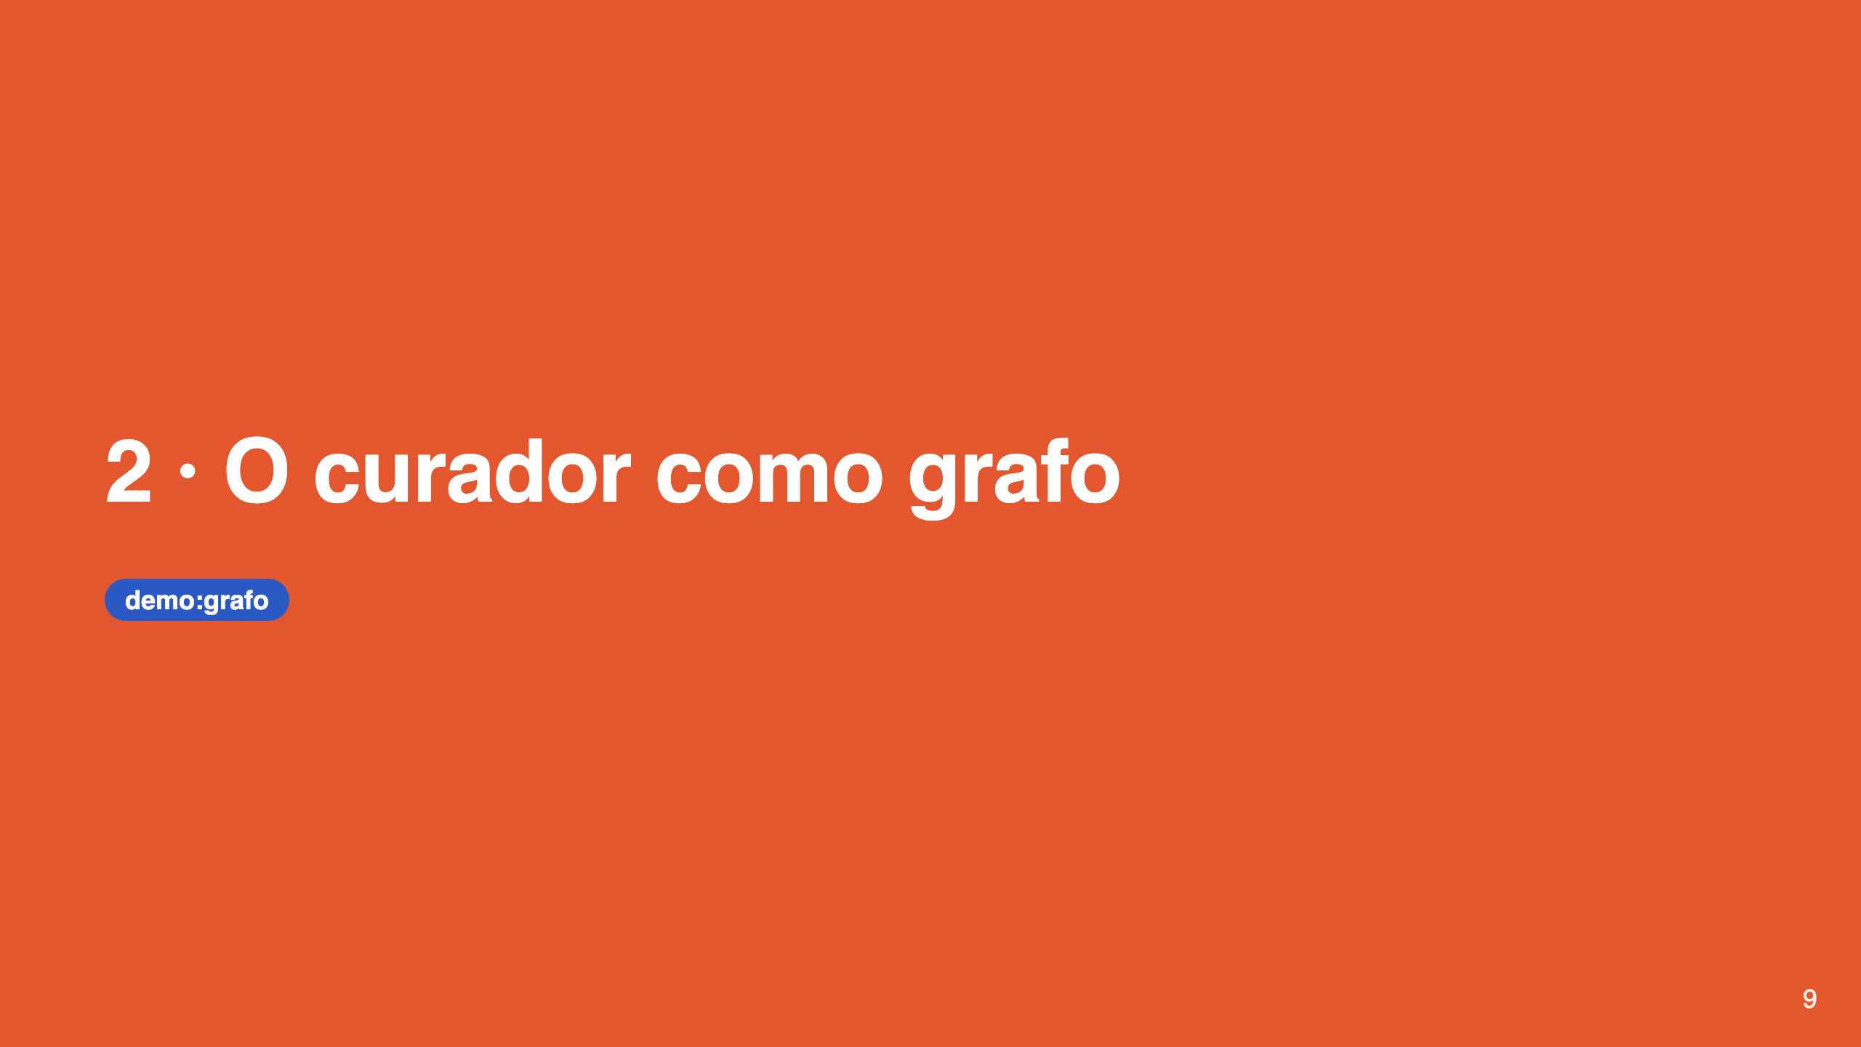

Slide 10
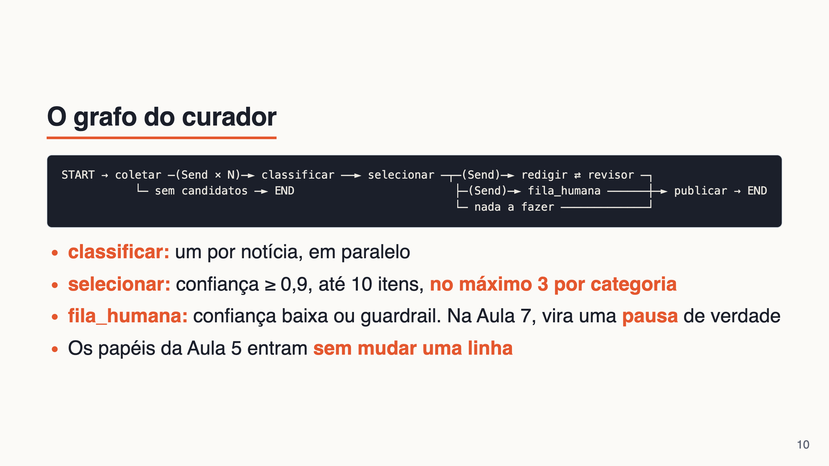
Notes:
15–20 min. Rodar demo:grafo (offline, instantâneo) para mostrar o desenho em mermaid e a triagem; depois mostrar saidas/m06-grafo.mmd do curador em mermaid.live. Ponto: o framework só LIGA as funções; os papéis continuam funções simples.

Slide 11
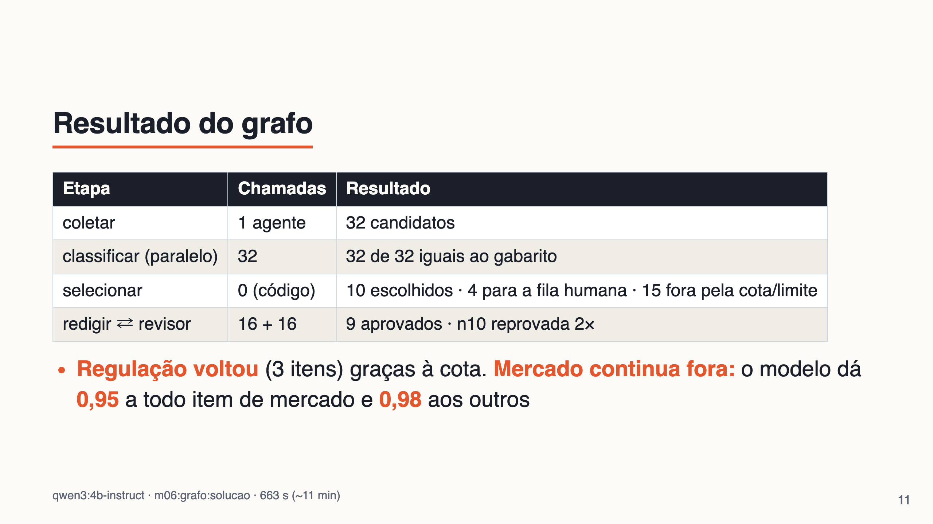
Notes:
20–25 min. Mostrar saidas/m06-relatorio.md e a edição. Ponto alto: a cota resolveu um viés (regulação), mas revelou outro — não é empate, é a confiança: o modelo é sistematicamente menos confiante em mercado, e ordenar por confiança pune sempre a mesma categoria. Pergunte: como garantir diversidade? (Alternar categorias; comparar a confiança dentro da categoria.) A fila humana pegou n38 (injeção), n40 (URL interna), n13 e n17: os mesmos casos difíceis das Aulas 3 e 4.

Slide 12
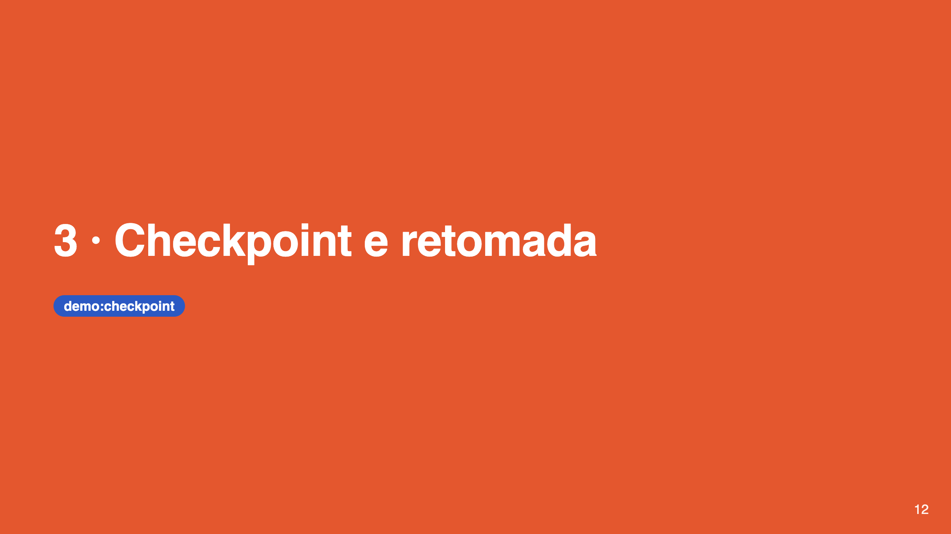

Slide 13
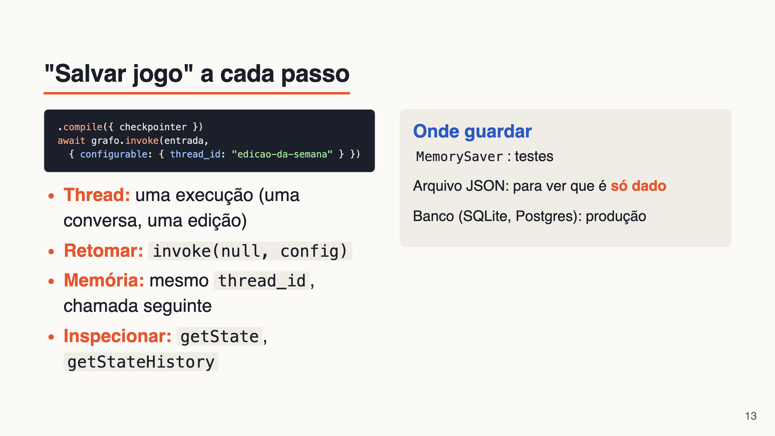
Notes:
25–30 min. Rodar demo:checkpoint: o processo morre em "processar", o arquivo JSON fica, outro processo (outro pid) retoma só de "processar". Analogia do videogame: cada fase salva; caiu a energia, volta da última fase.

Slide 14
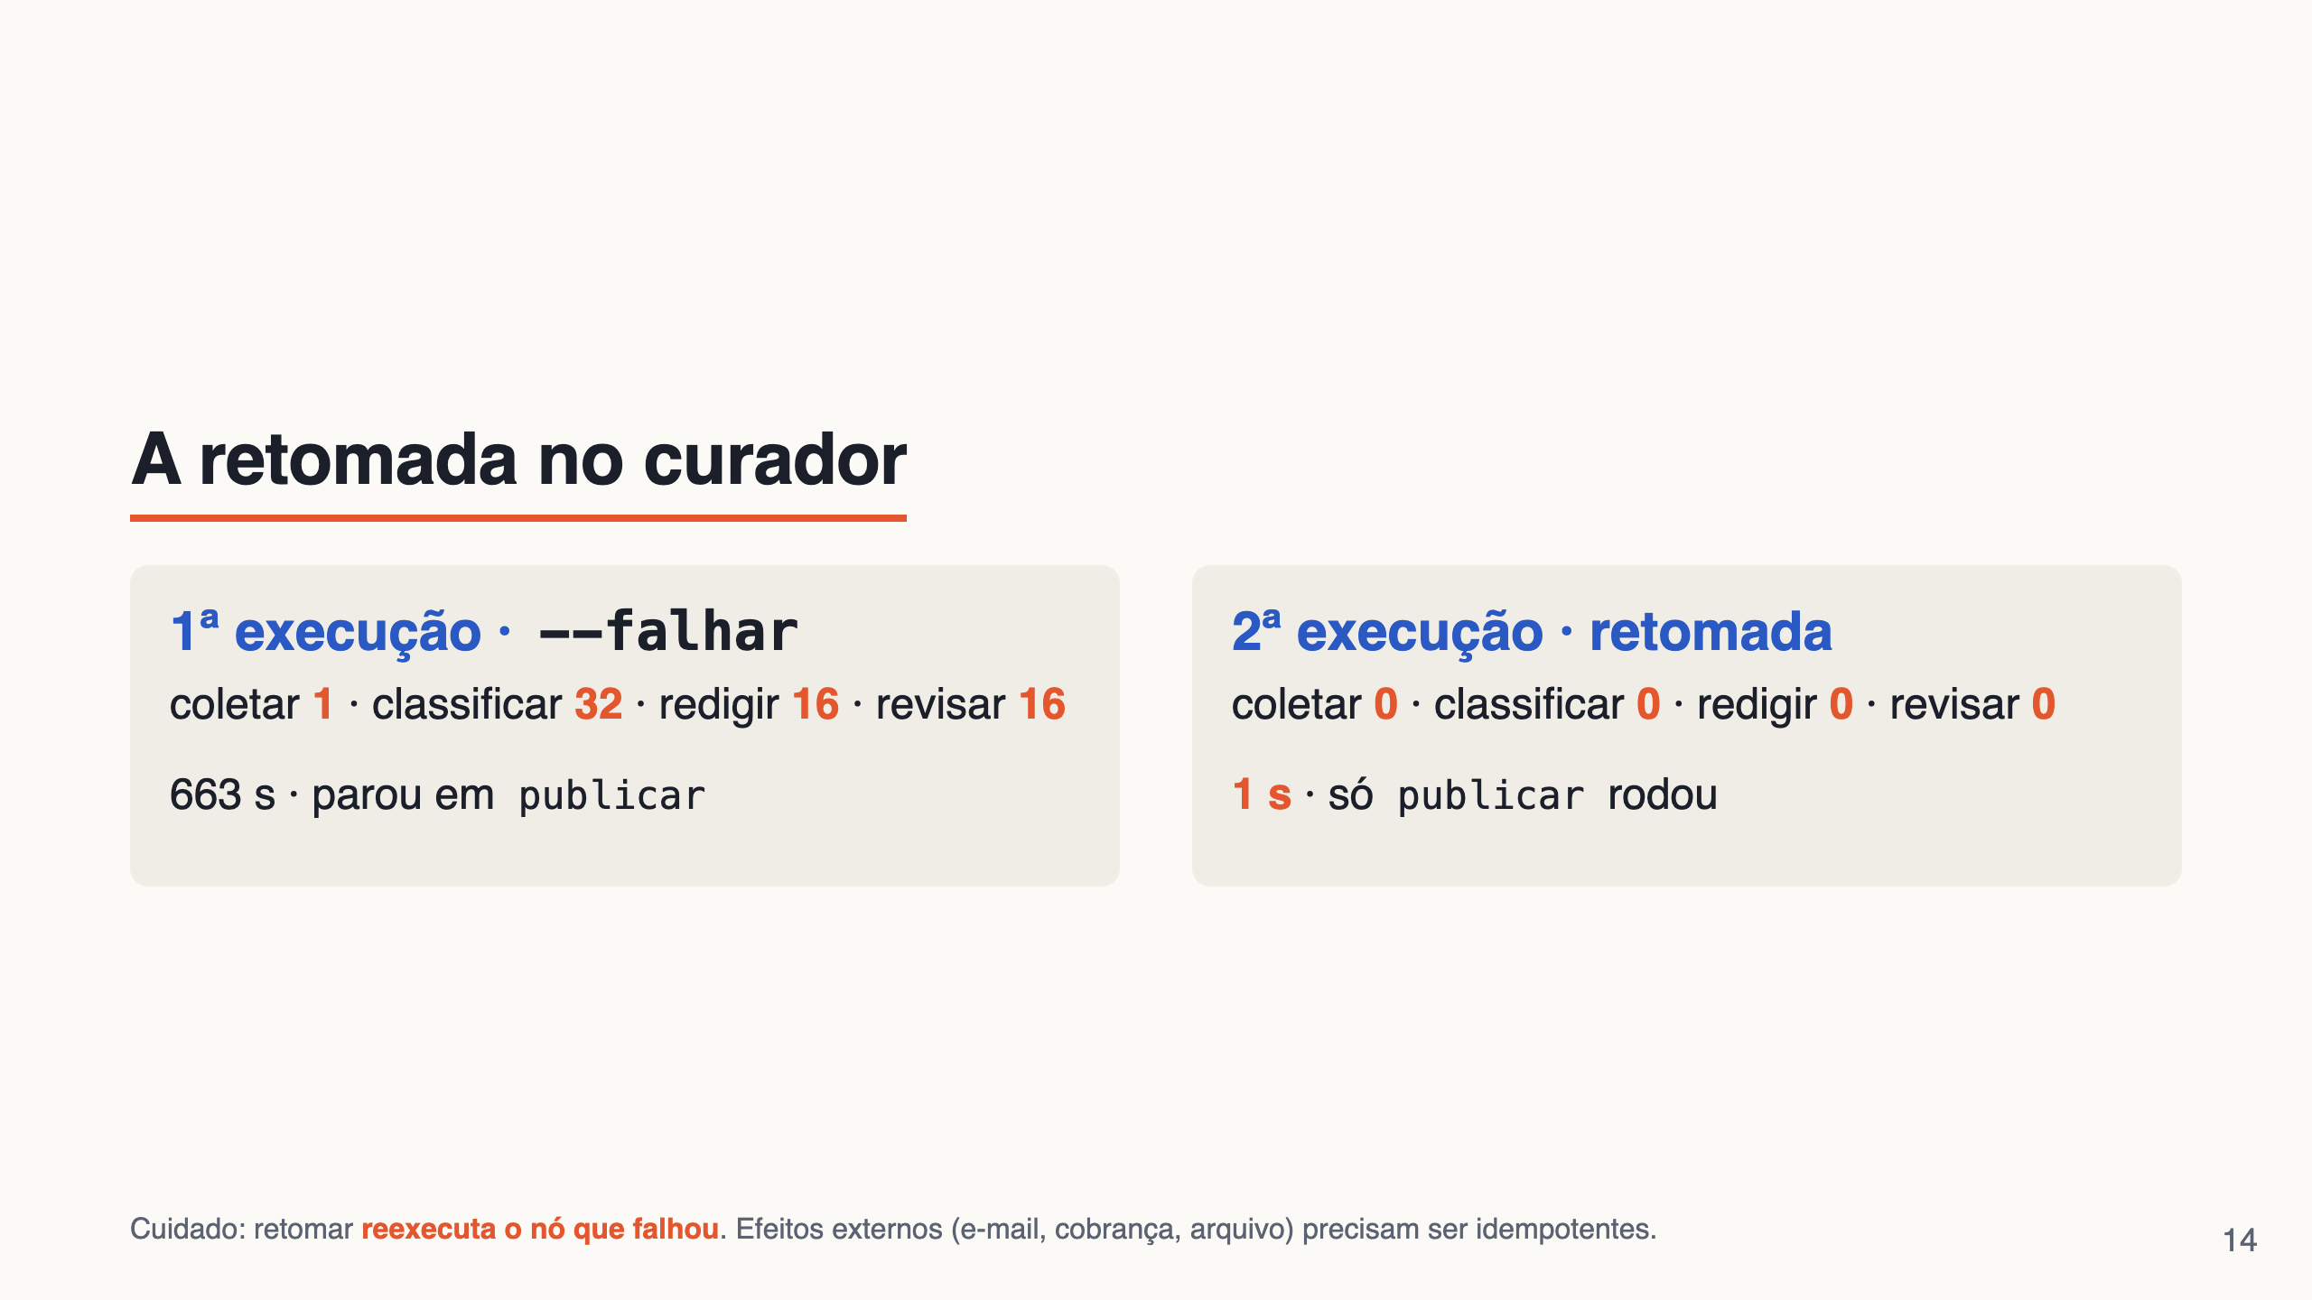
Notes:
25–30 min. Mesma thread (edicao-da-semana), outro processo. O checkpoint tinha next = publicar; invoke(null, config) rodou só esse nó. Sem checkpoint, seriam mais 11 minutos.

Slide 15
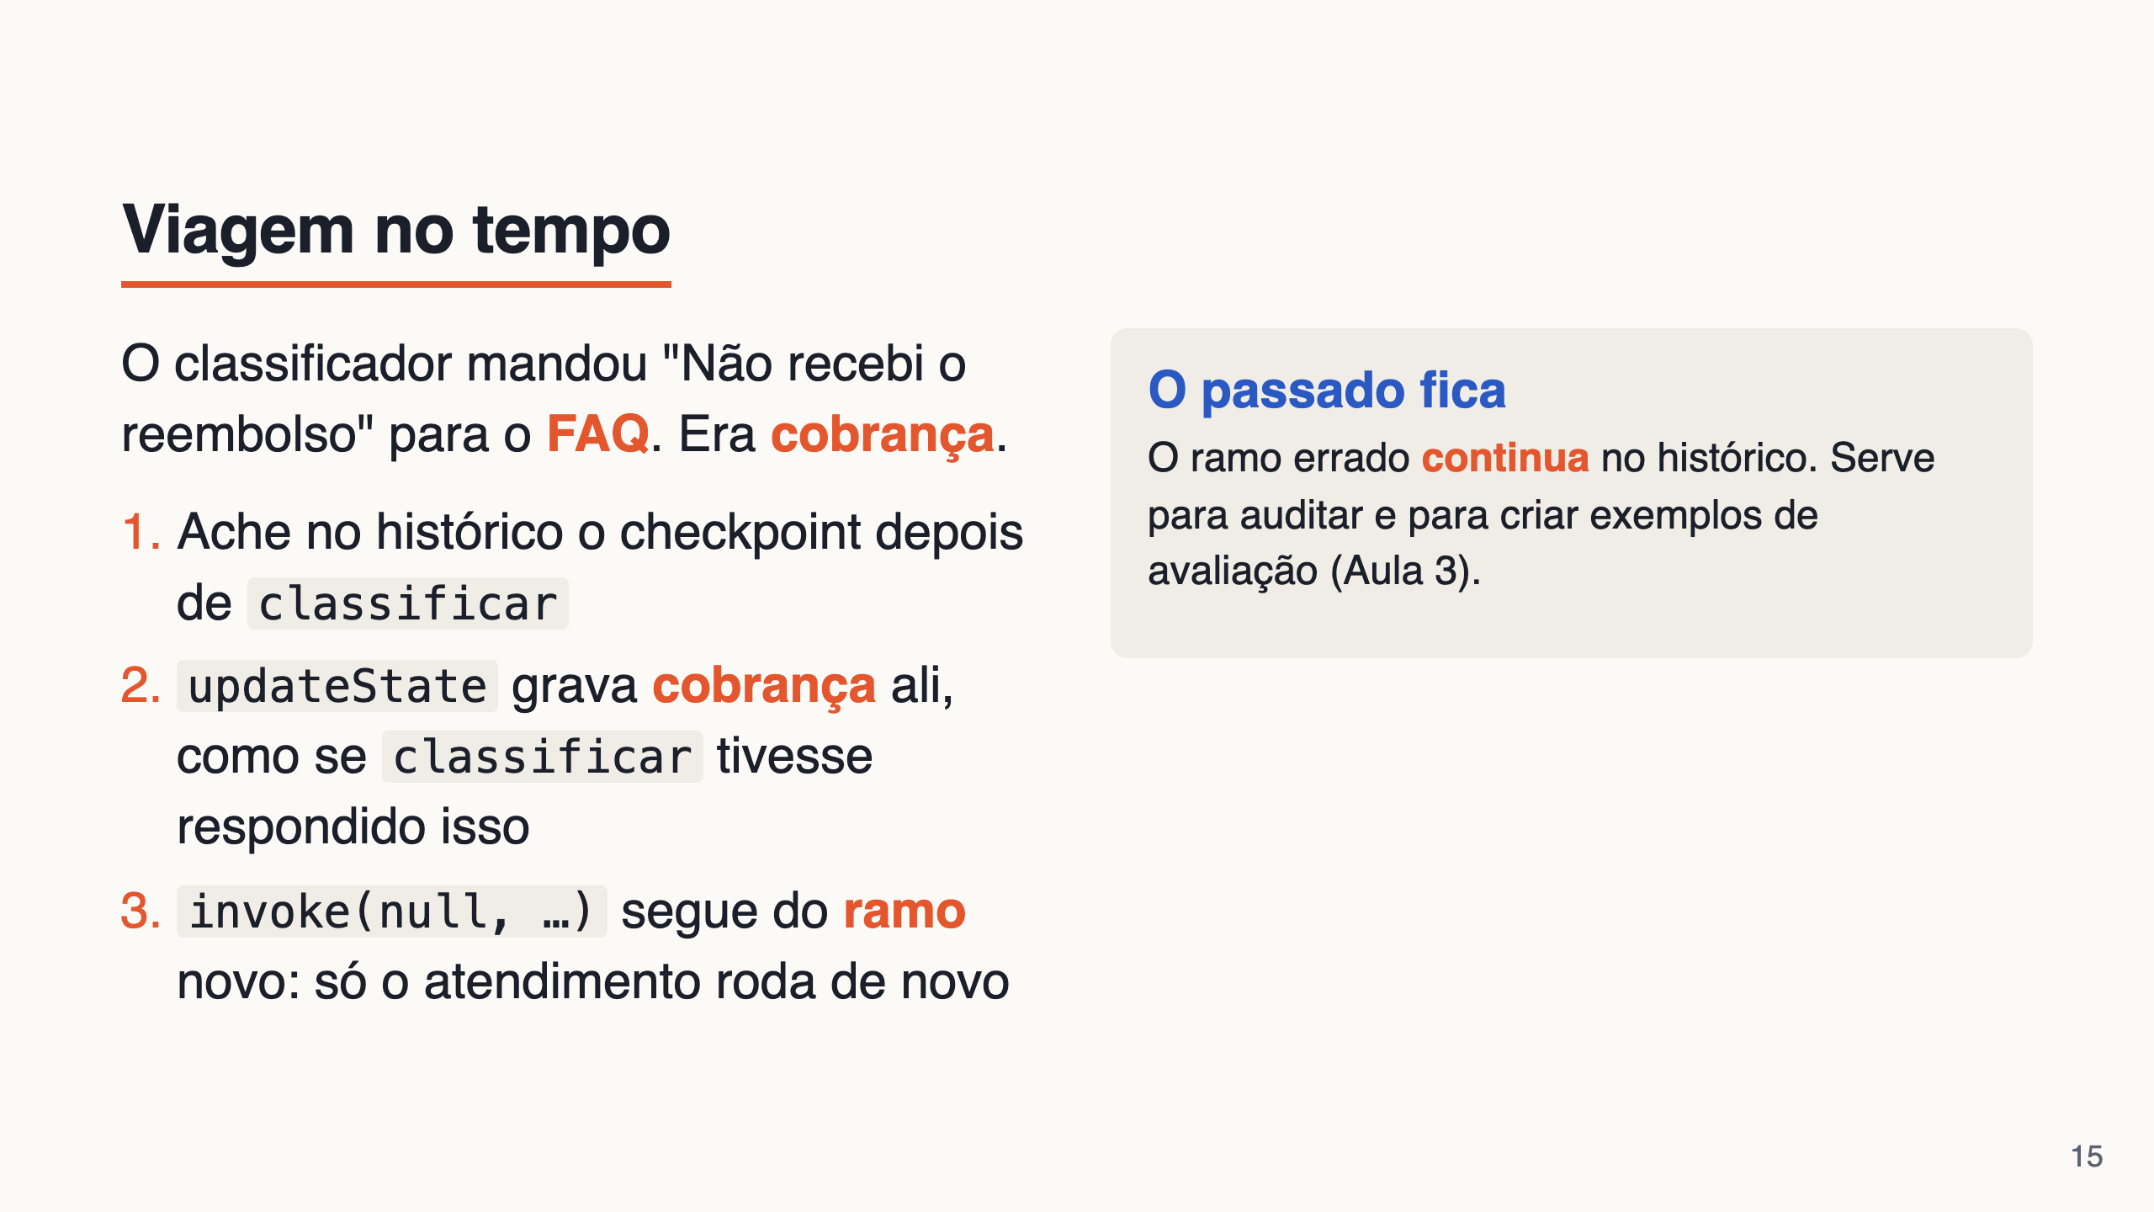
Notes:
30–32 min. É o desafio do exercício. Mostrar a parte 5 da demo:grafo.

Slide 16


Slide 17
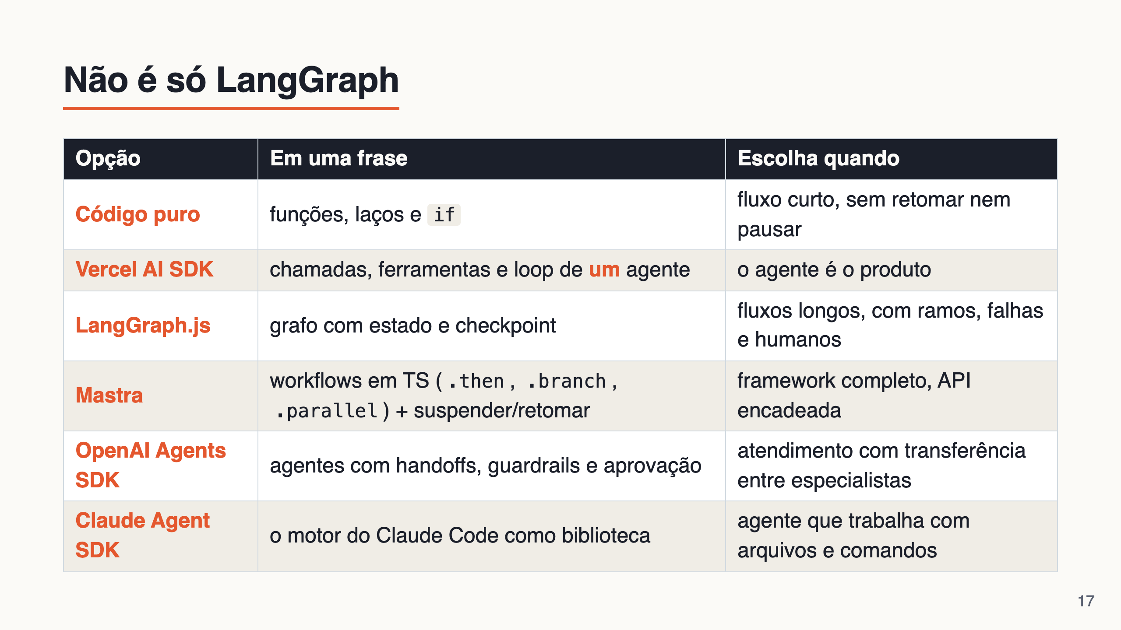
Notes:
32–38 min. Não é ranking. Critérios no próximo slide. Todos mudam rápido: confira a versão antes de adotar.

Slide 18
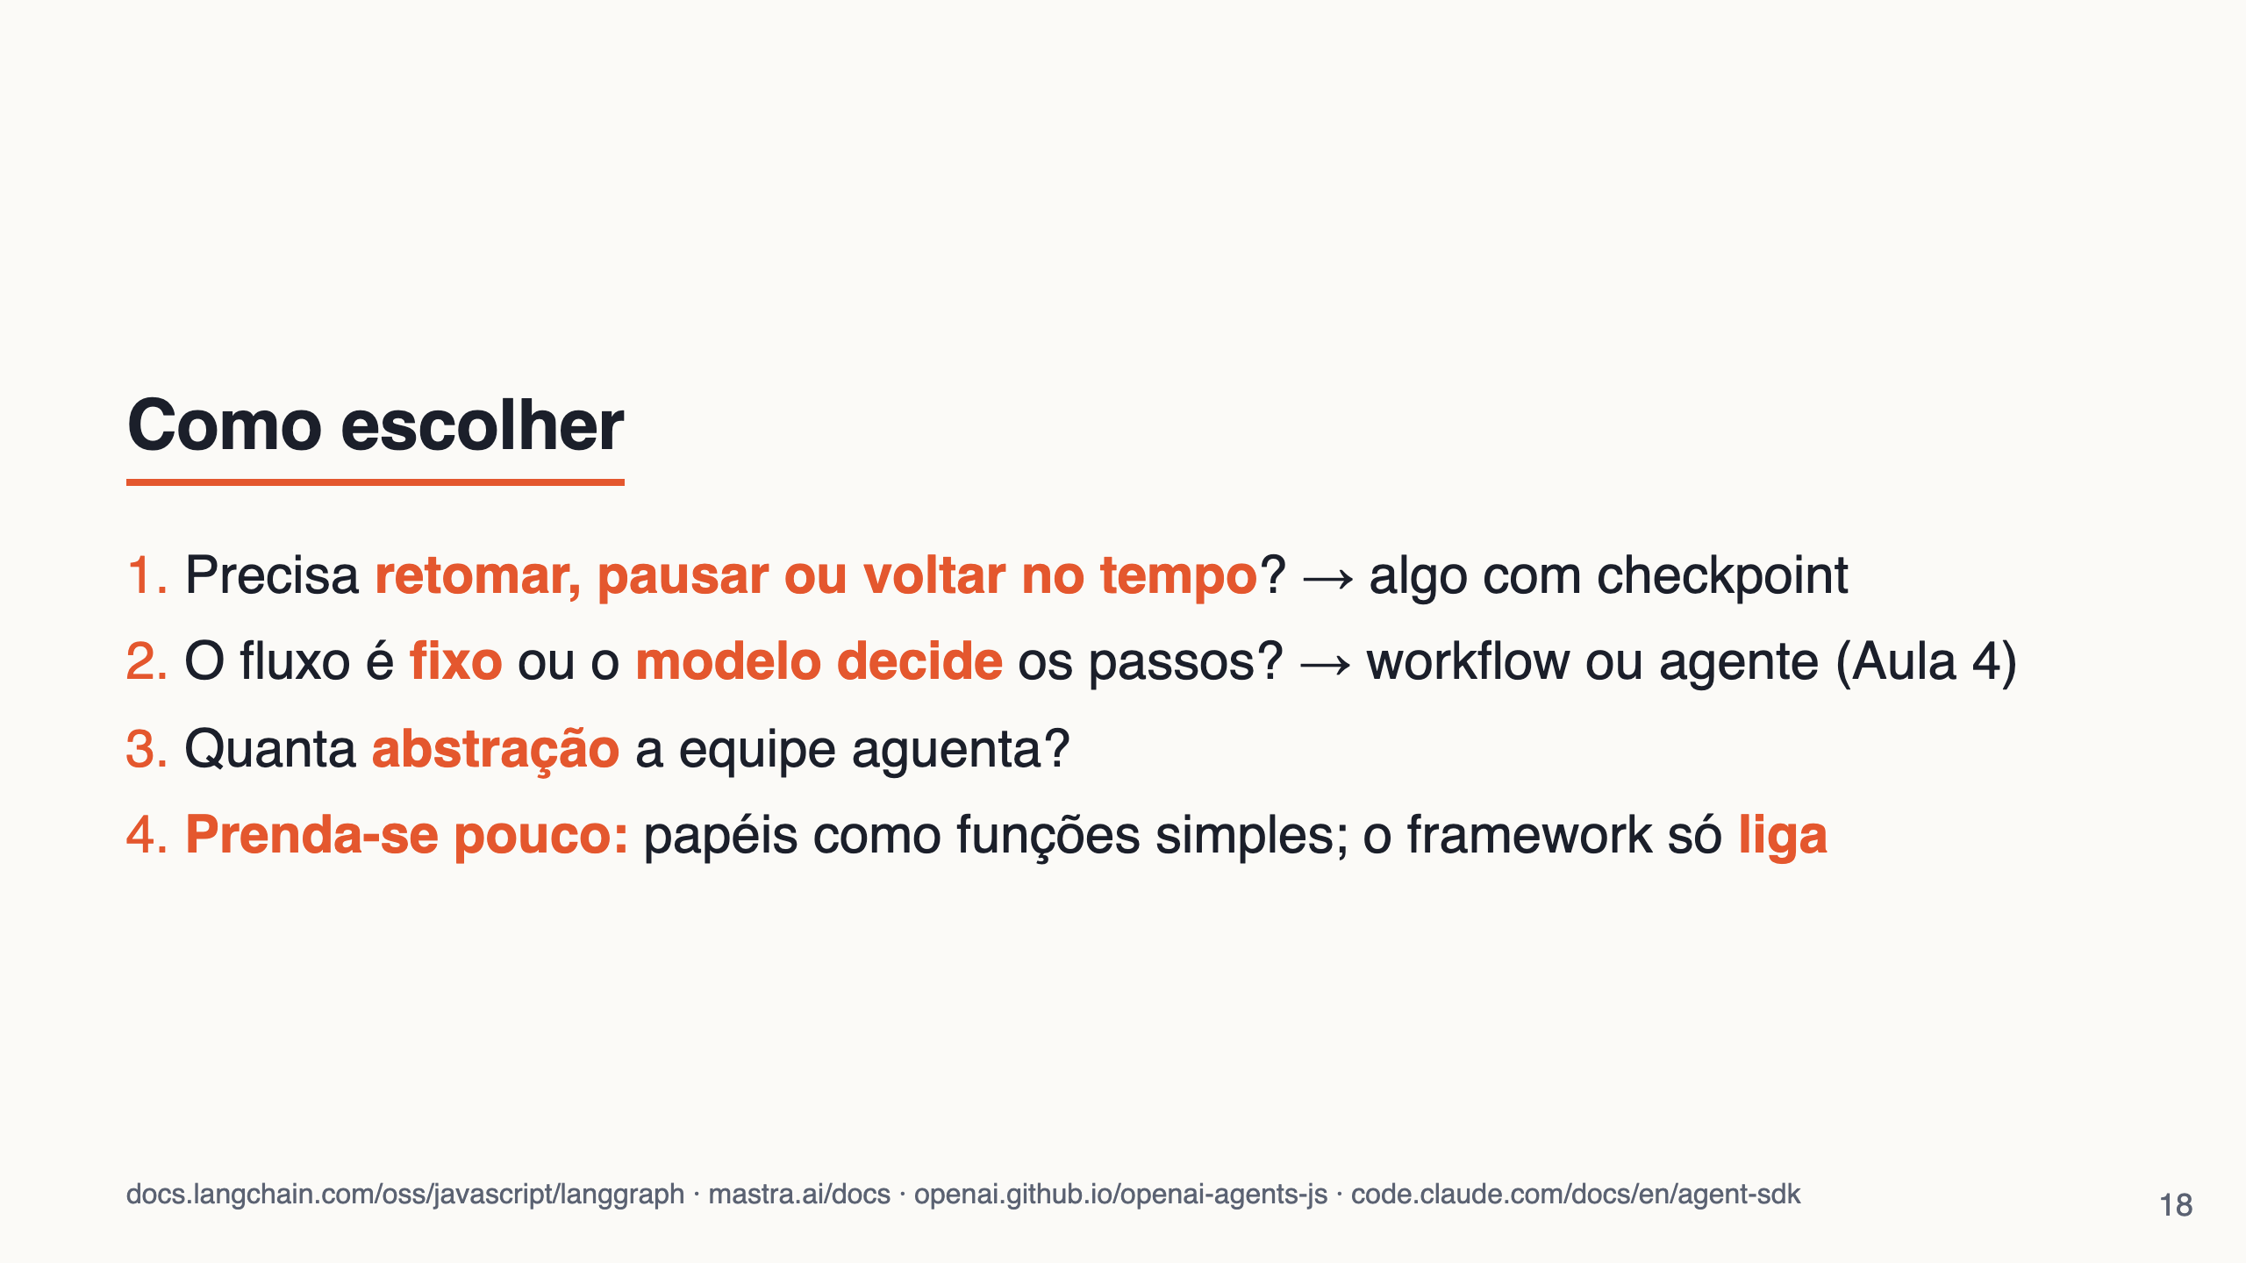
Notes:
38–40 min. O critério 4 é o que fizemos: o grafo usa os papéis da Aula 5 sem mudança. Trocar de framework amanhã custaria só a cola.

Slide 19


Slide 20
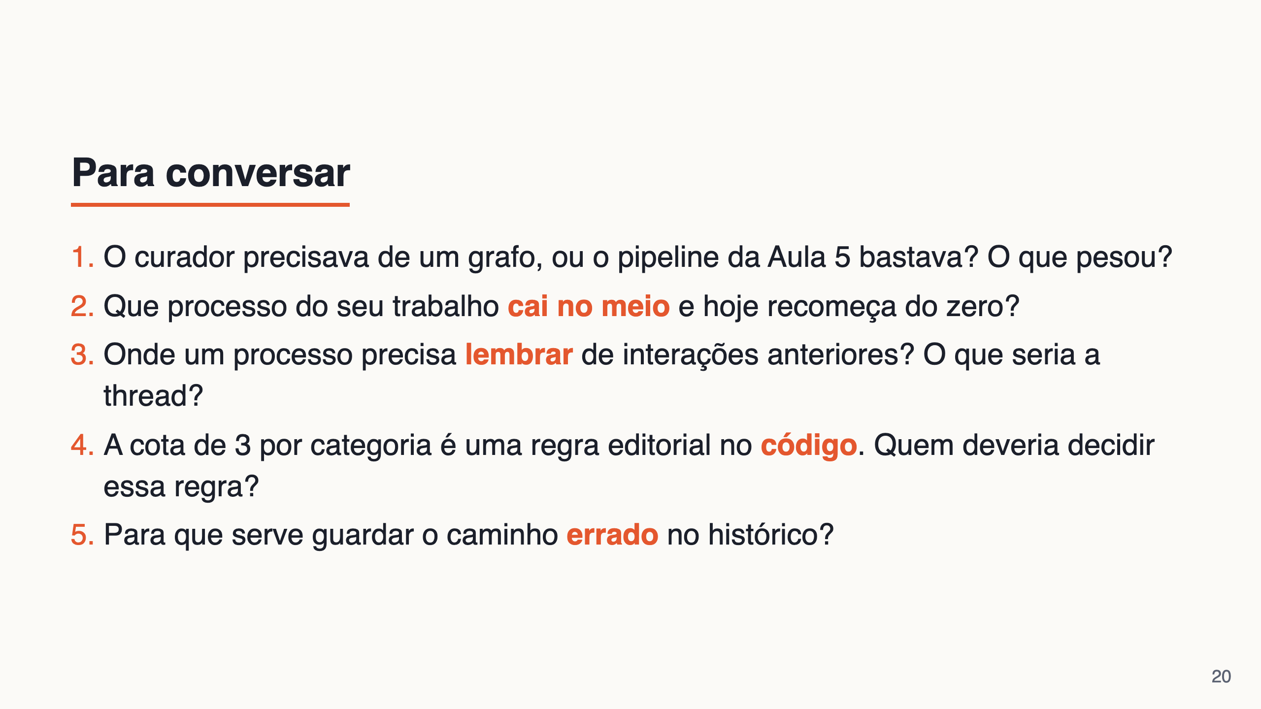
Notes:
40–55 min. Respostas esperadas no guia do mentor.

Slide 21
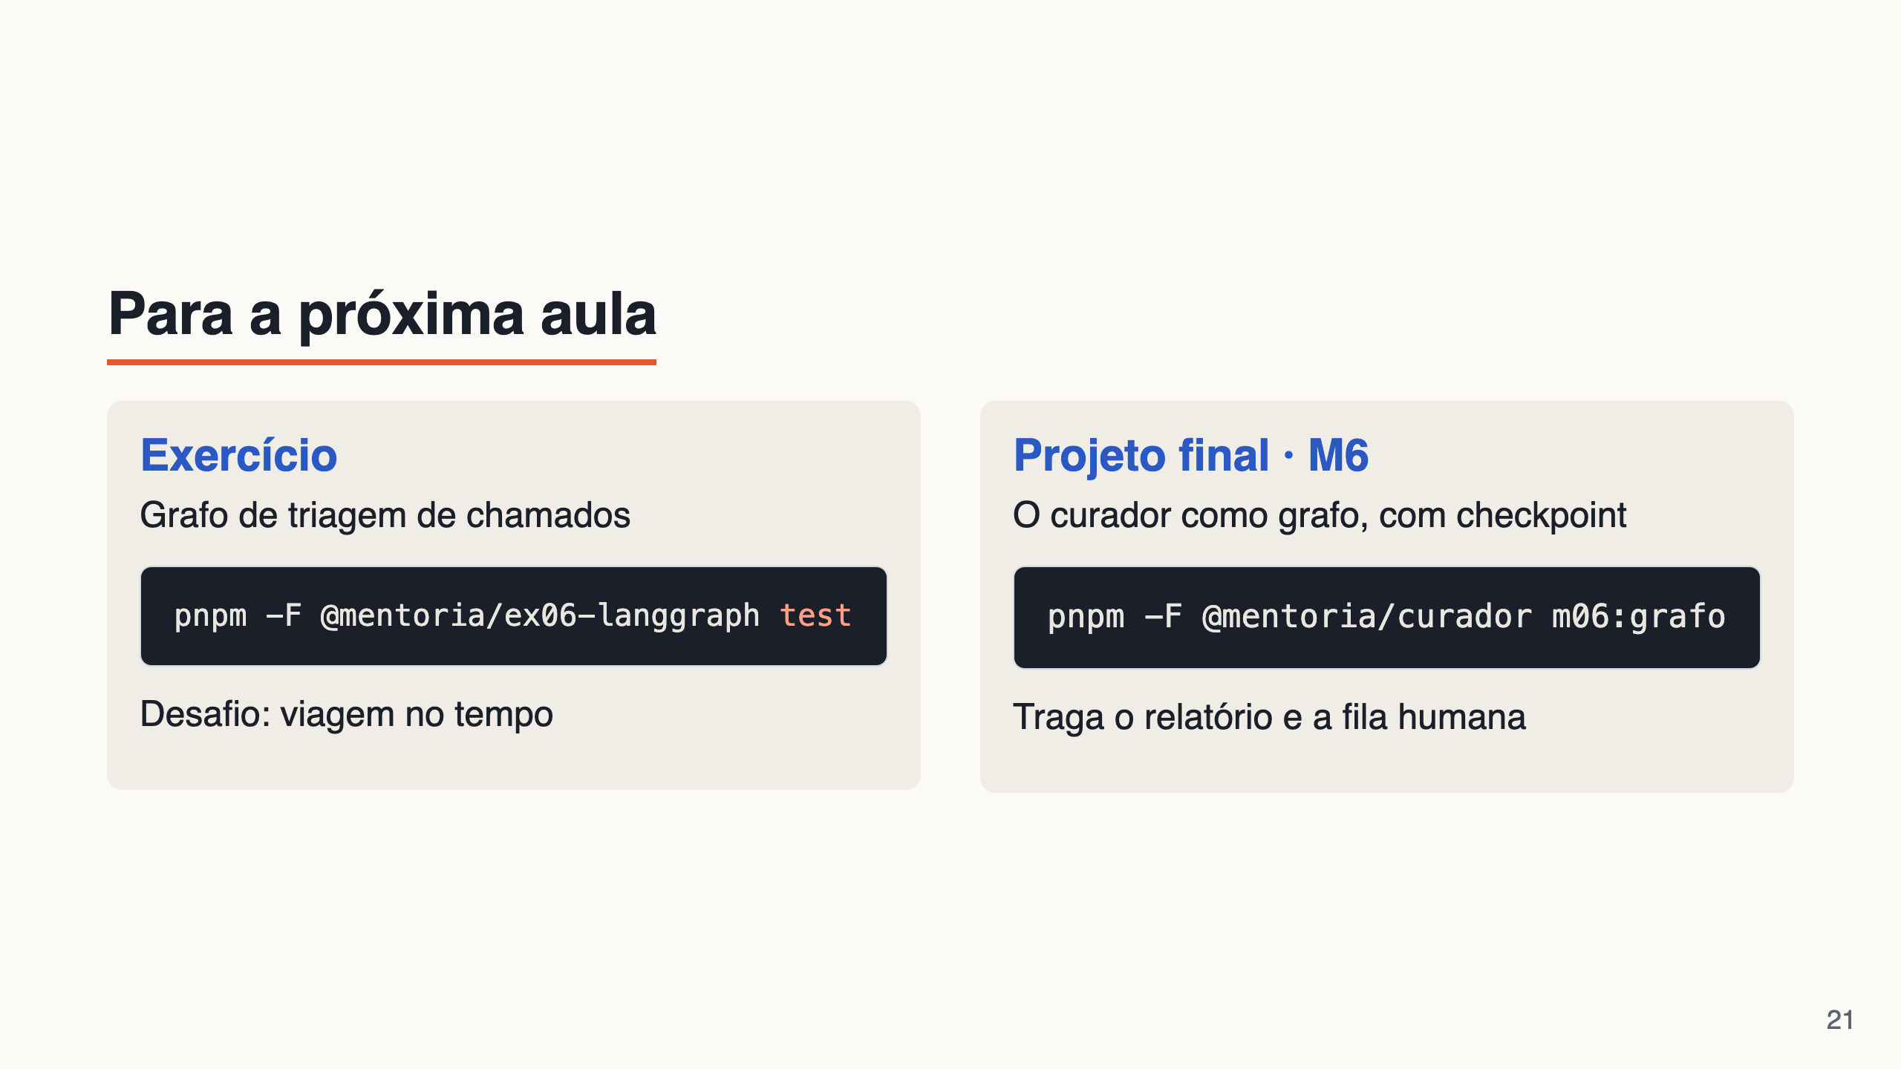

Slide 22
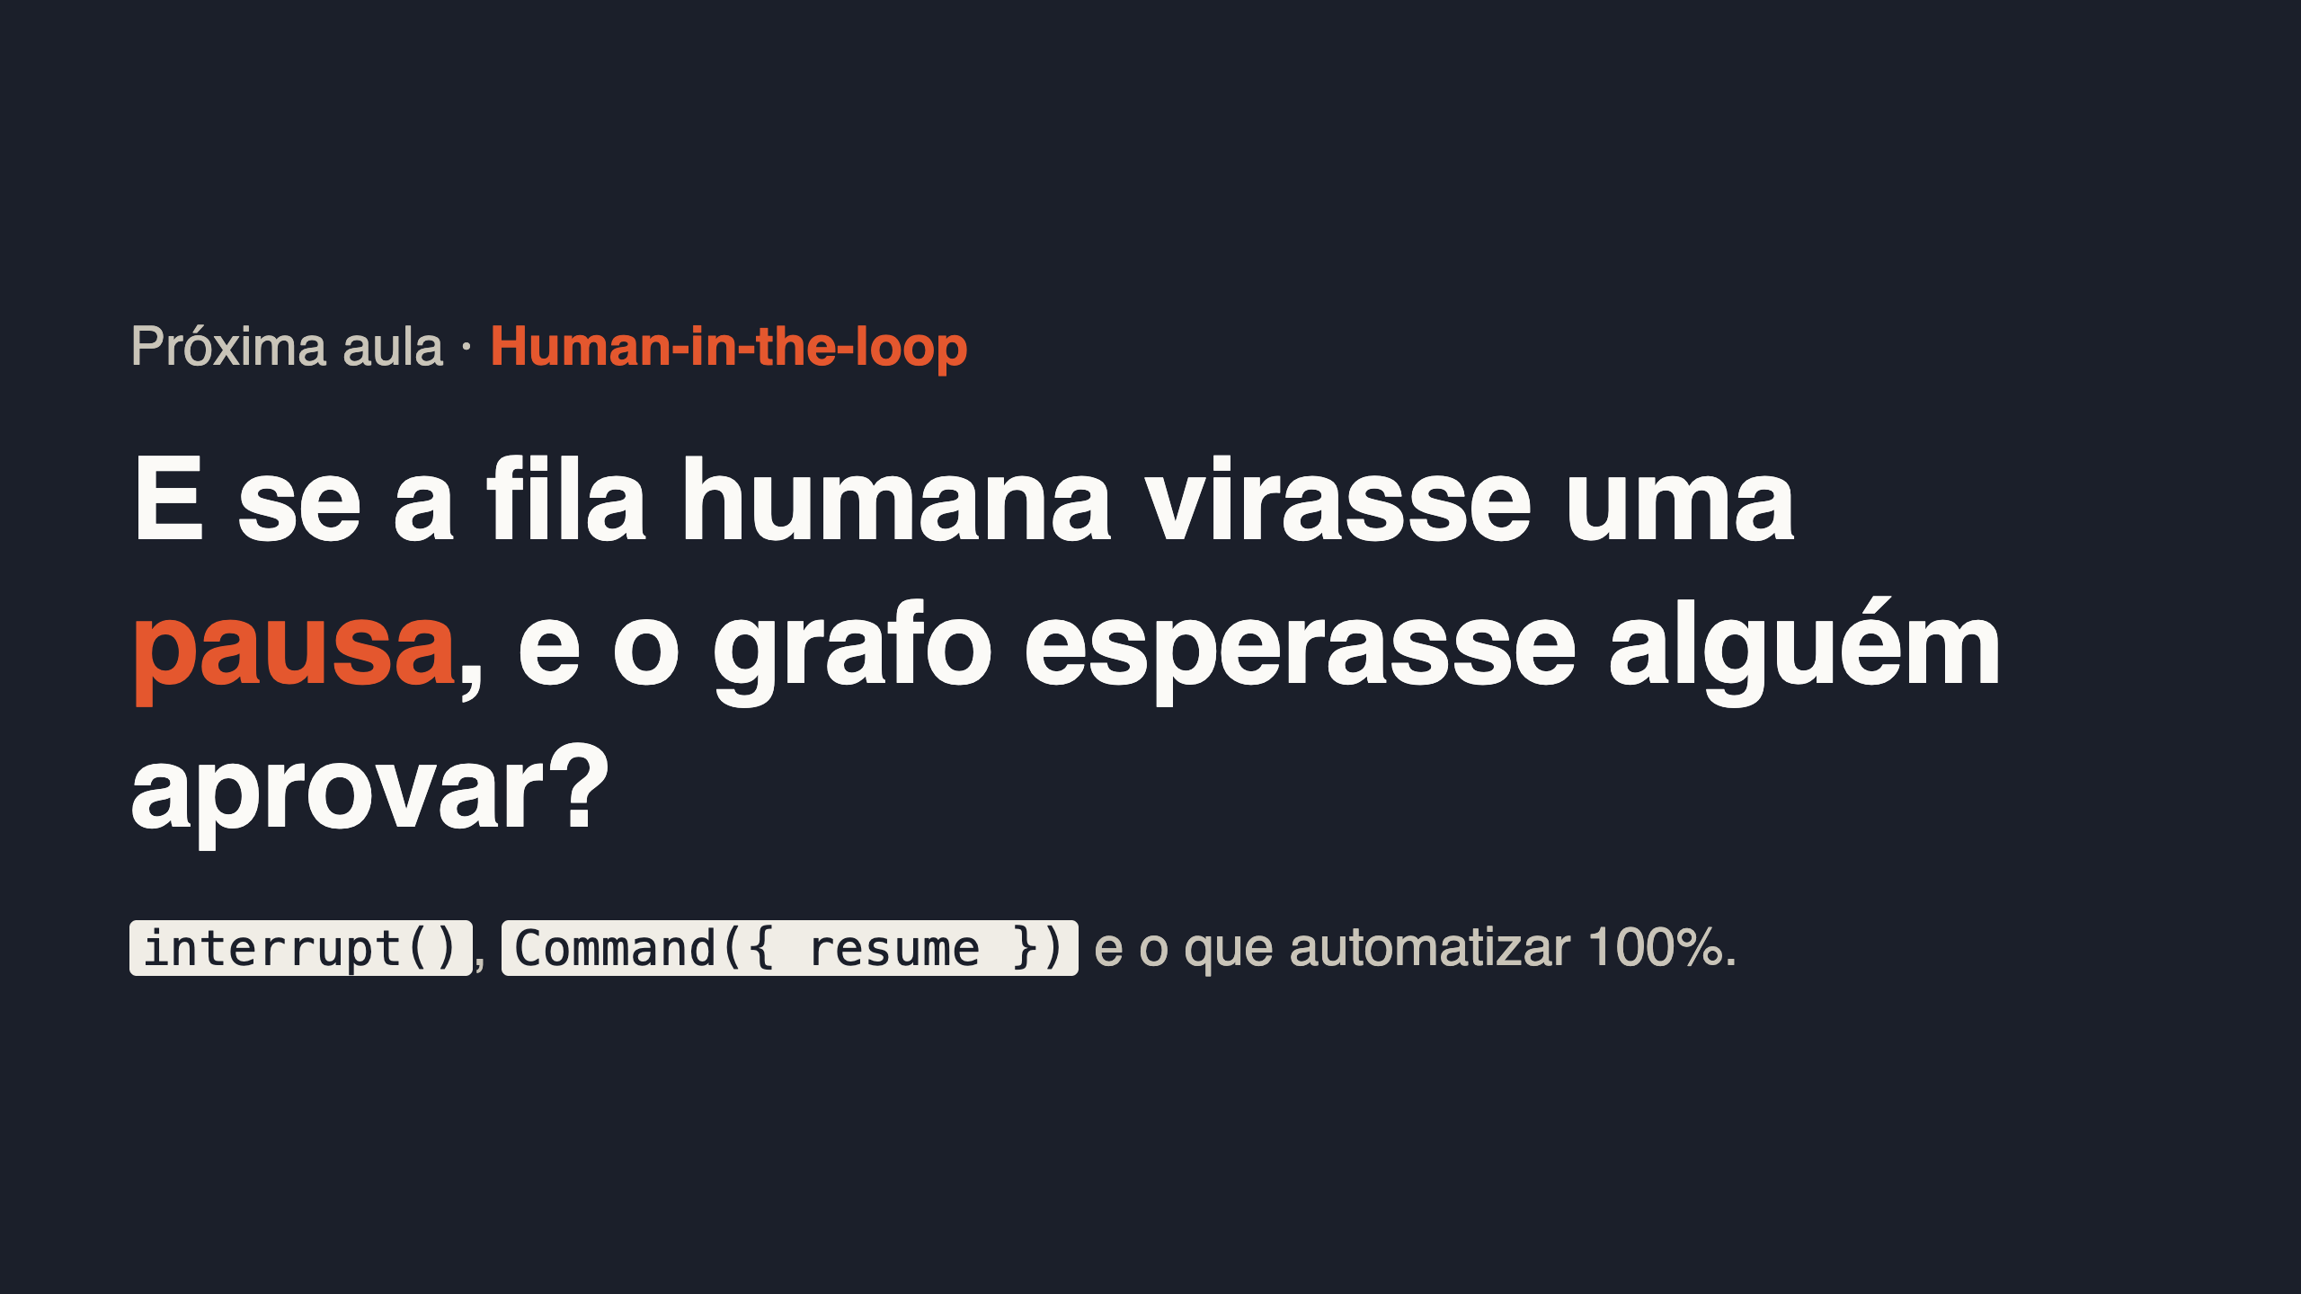
Notes:
Gancho para a Aula 7.

